Slide 1
Medarbejdermøde 15/6 APV-undersøgelse MUS-samtaler Sommerferie Arbejdstøj Afspadseringsskema Overarbejde

Slide 2
APV-Undersøgelse 2021 Skejby Rangers

Slide 3
12 medarbejdere 12 besvarelser Dækningsgrad 100%

Slide 4
1. Om din indflydelse på dine arbejdsopgaver

Slide 5
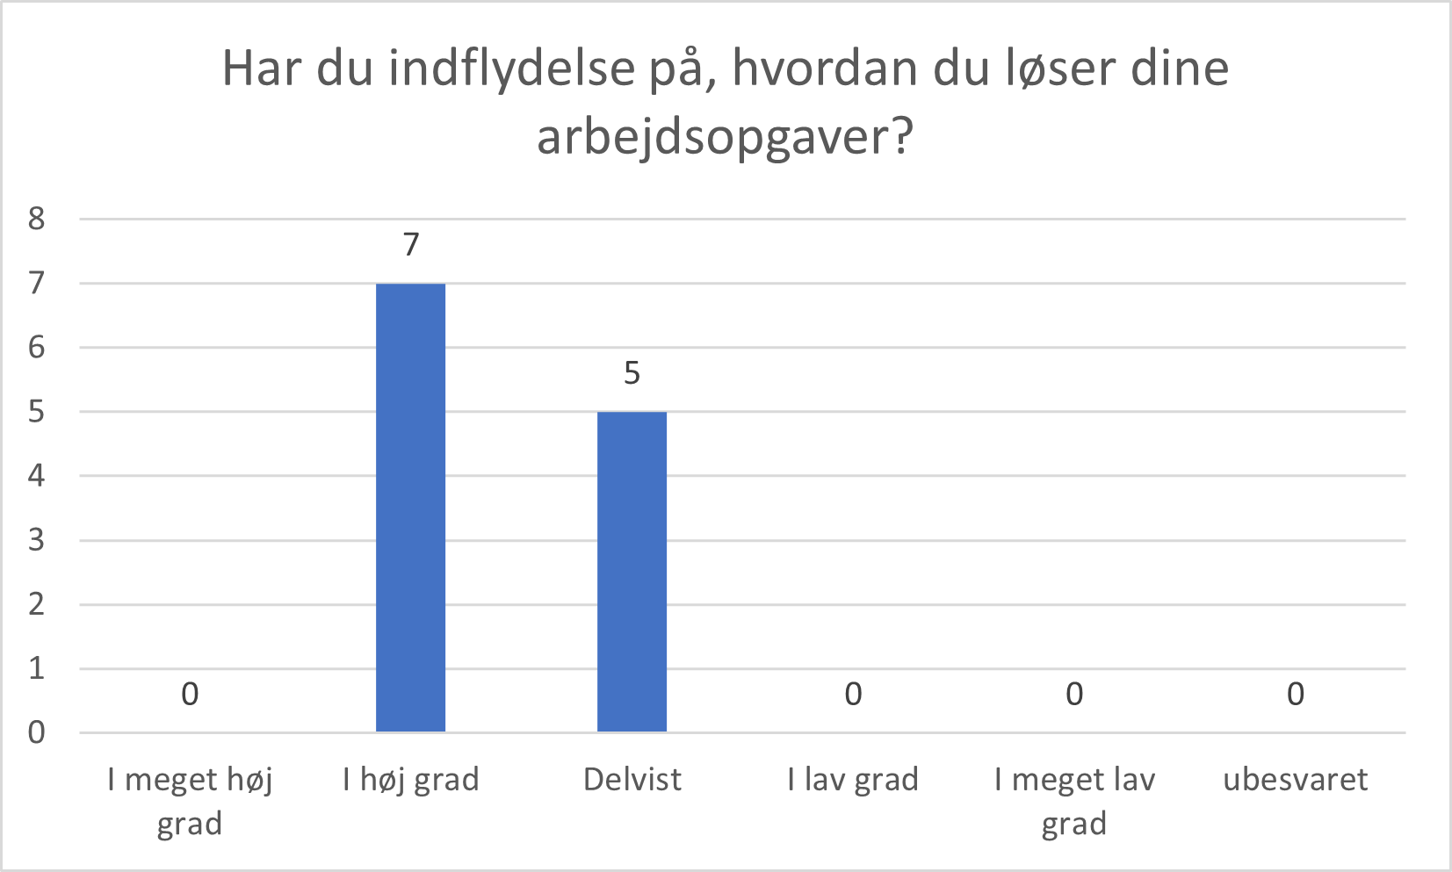

Slide 6
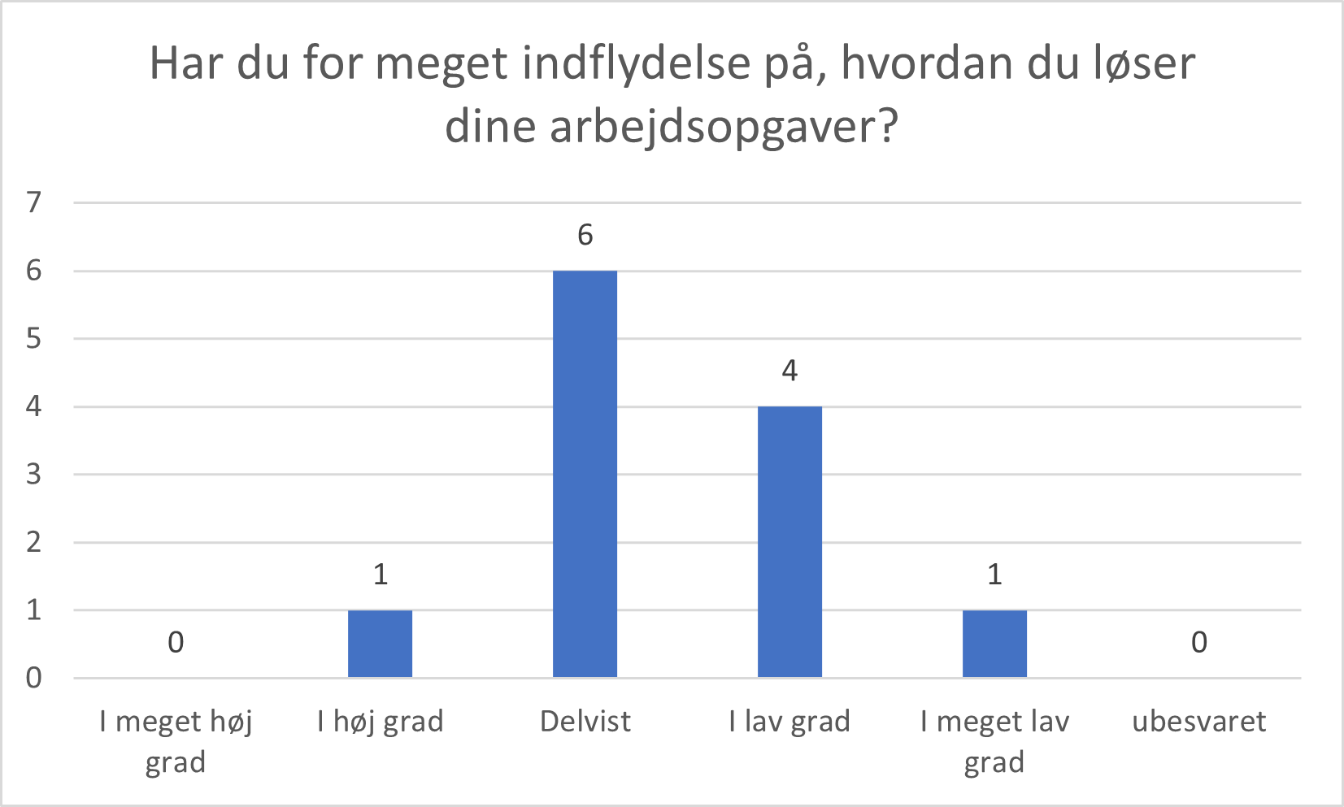

Slide 7
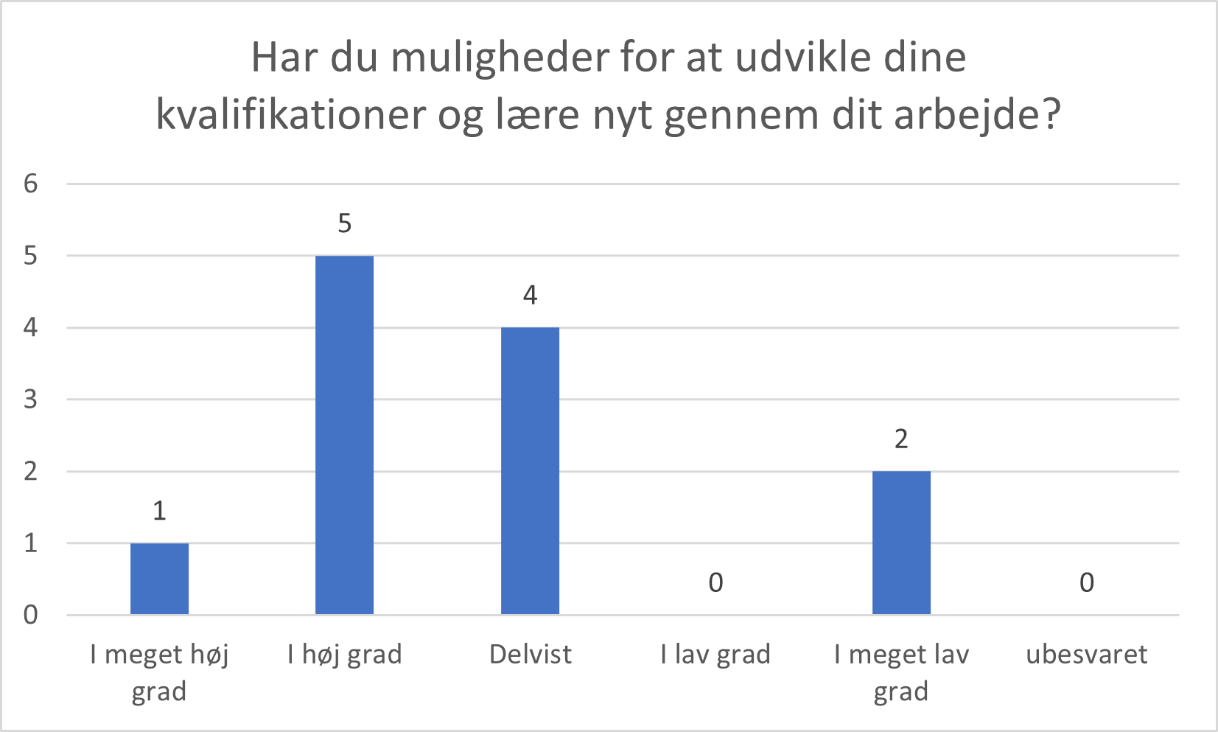

Slide 8
2. Om indholdet af dit arbejde

Slide 9
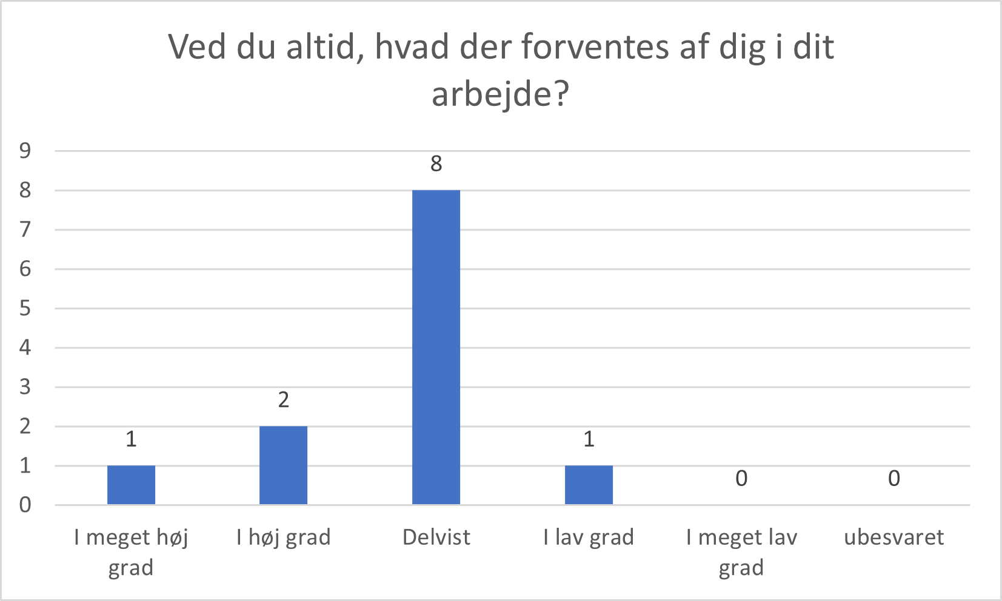

Slide 10
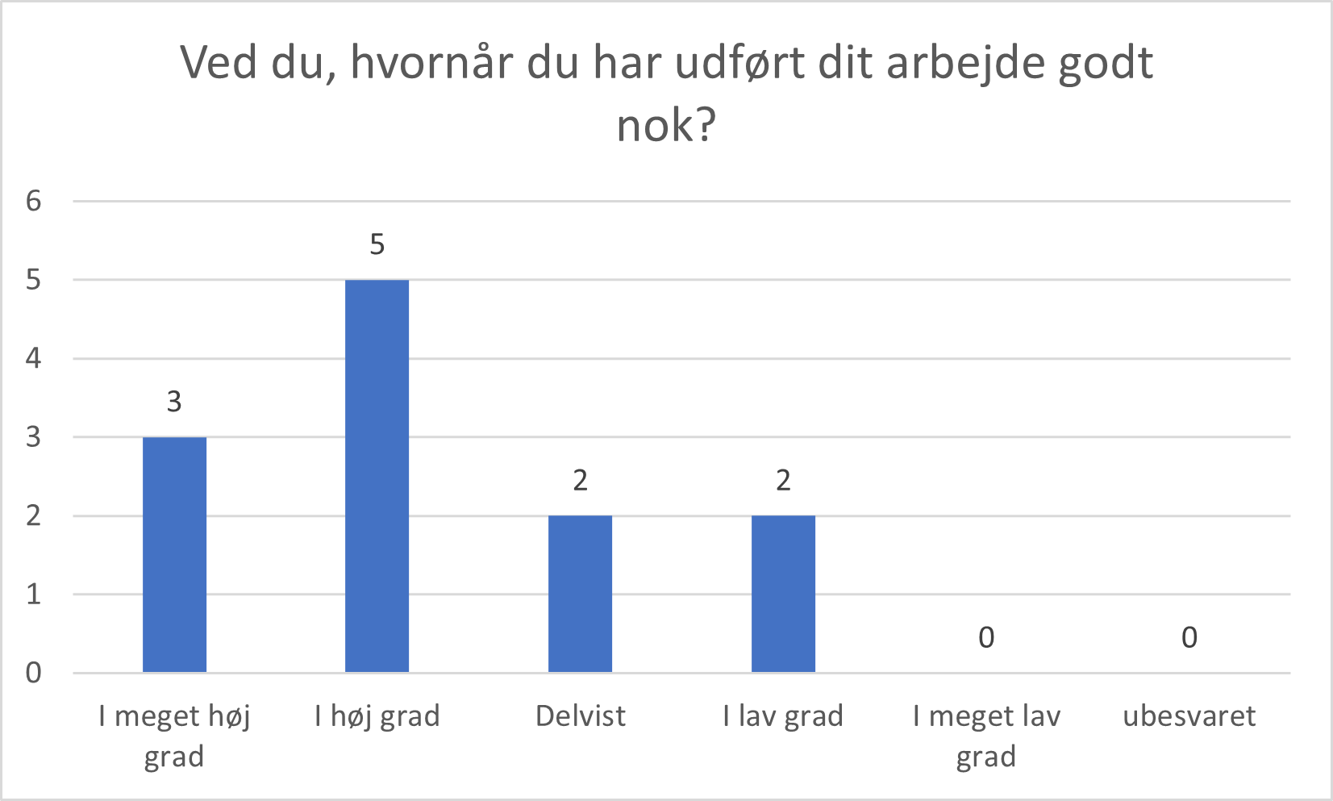

Slide 11
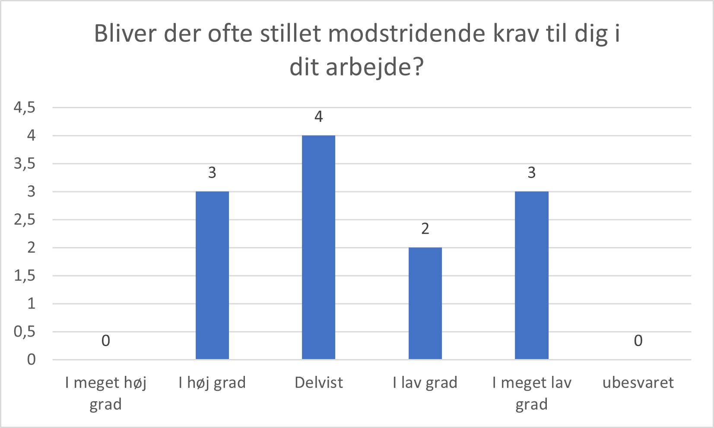

Slide 12
3. Om mulighederne for at udføre dine arbejdsopgaver

Slide 13
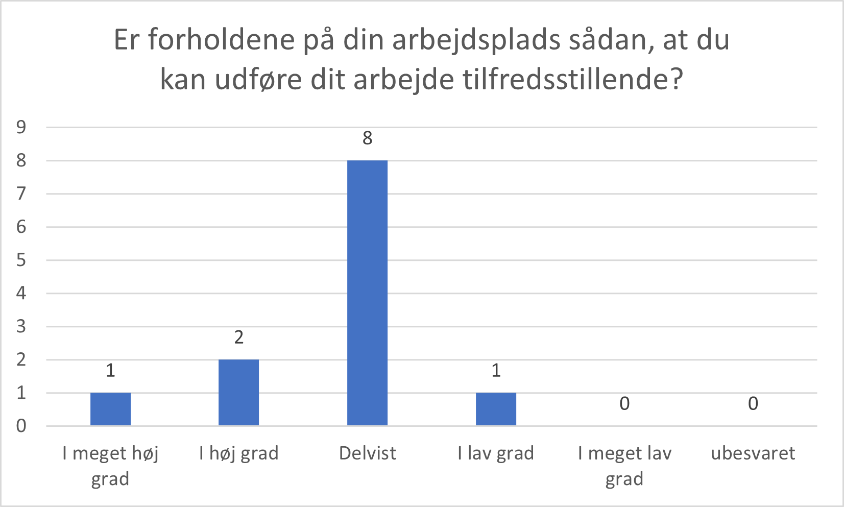

Slide 14
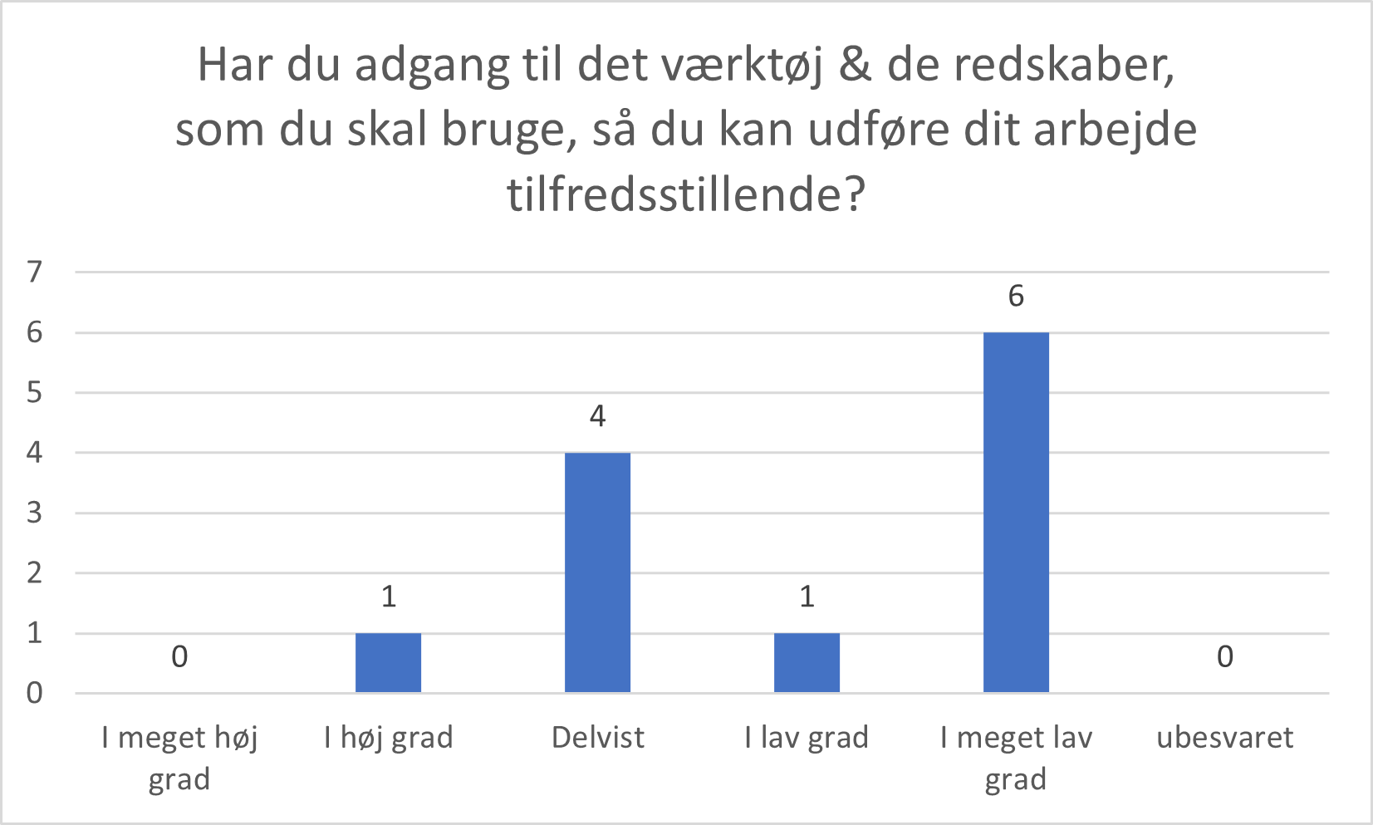

Slide 15
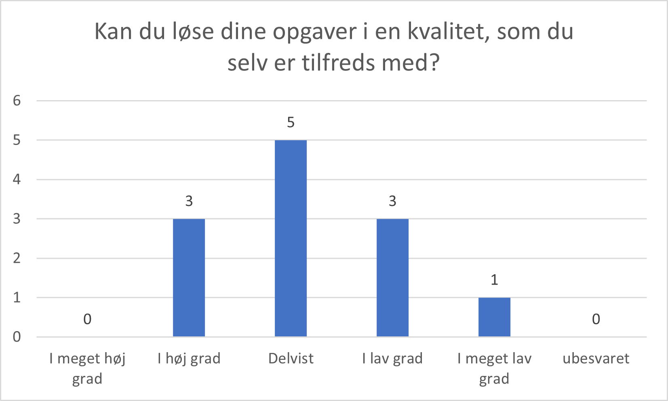

Slide 16
4. Om arbejdstempo, tidsfristrer m.v.

Slide 17
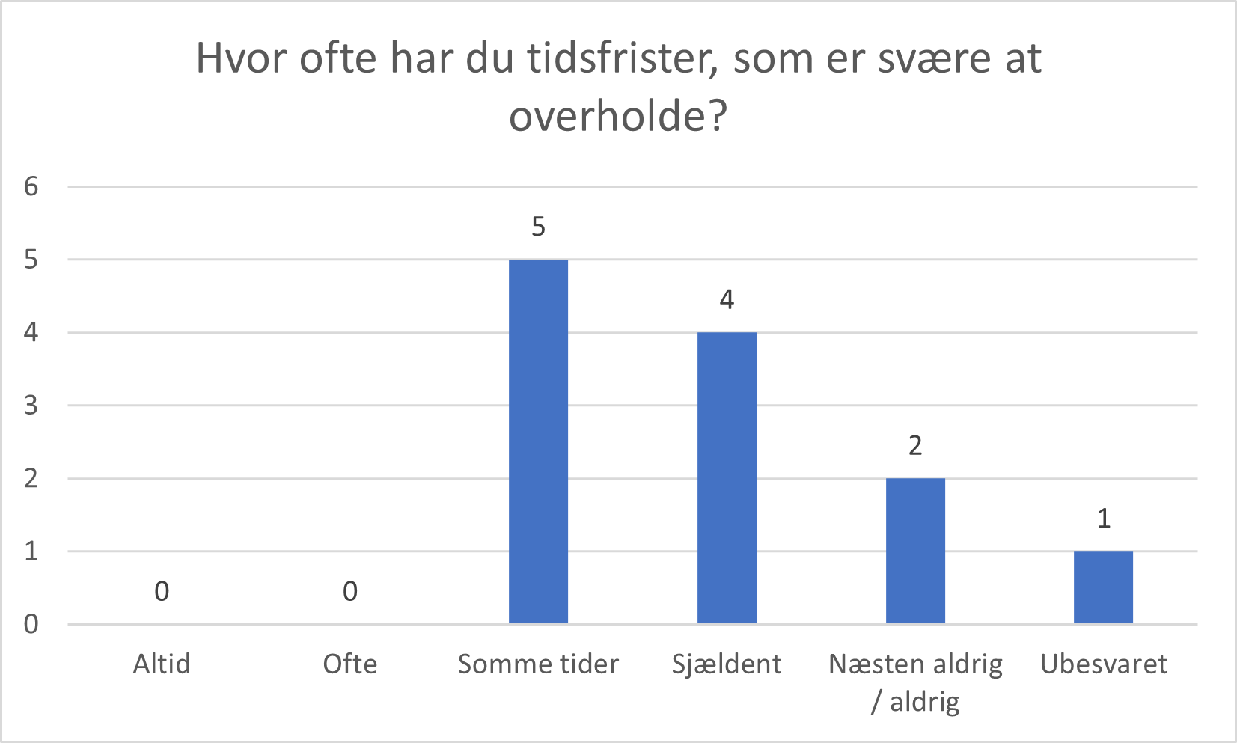

Slide 18
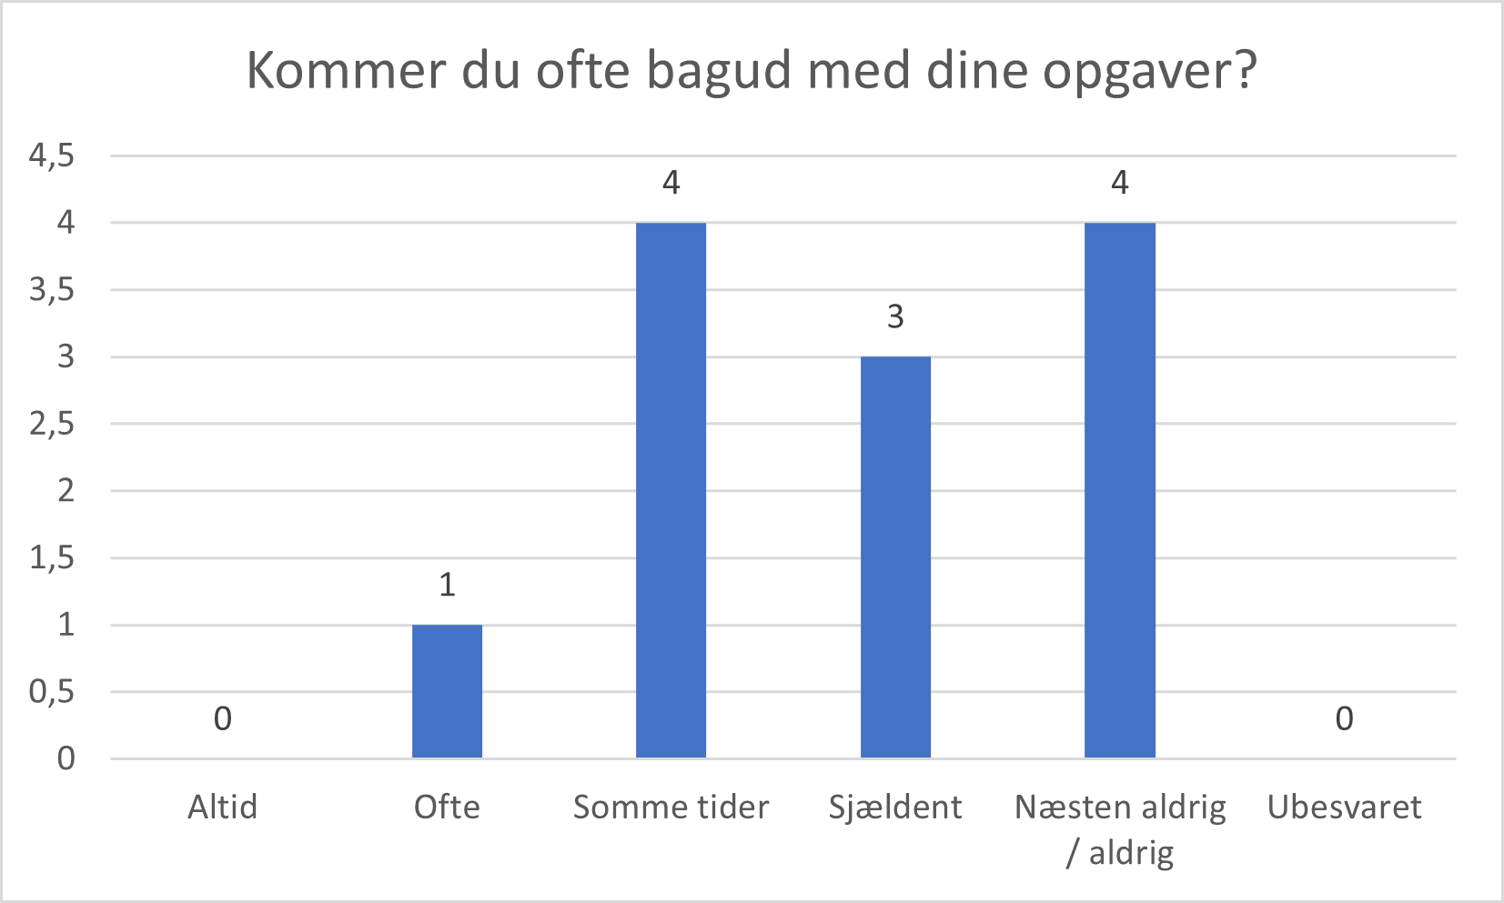

Slide 19
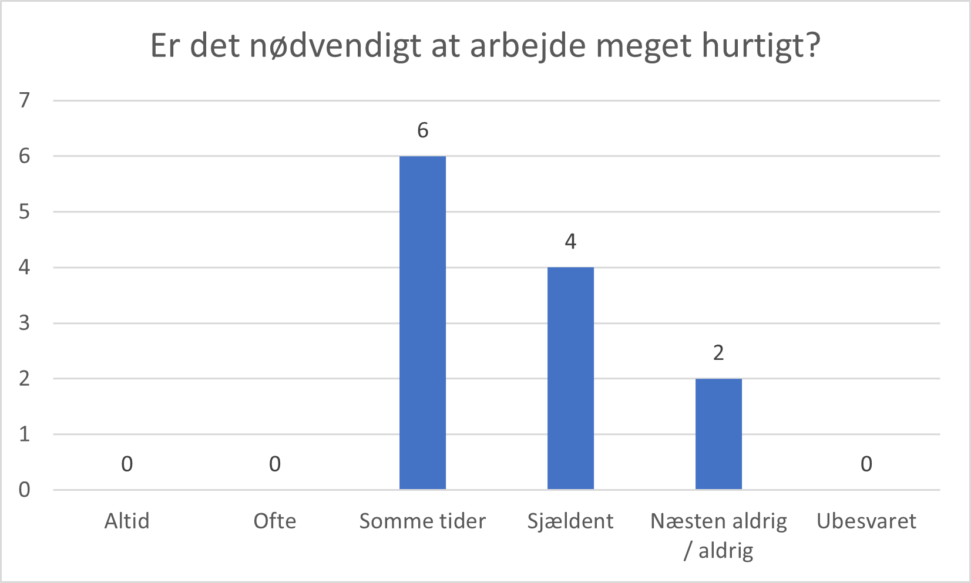

Slide 20
5. Om samarbejdet med dine kolleger

Slide 21
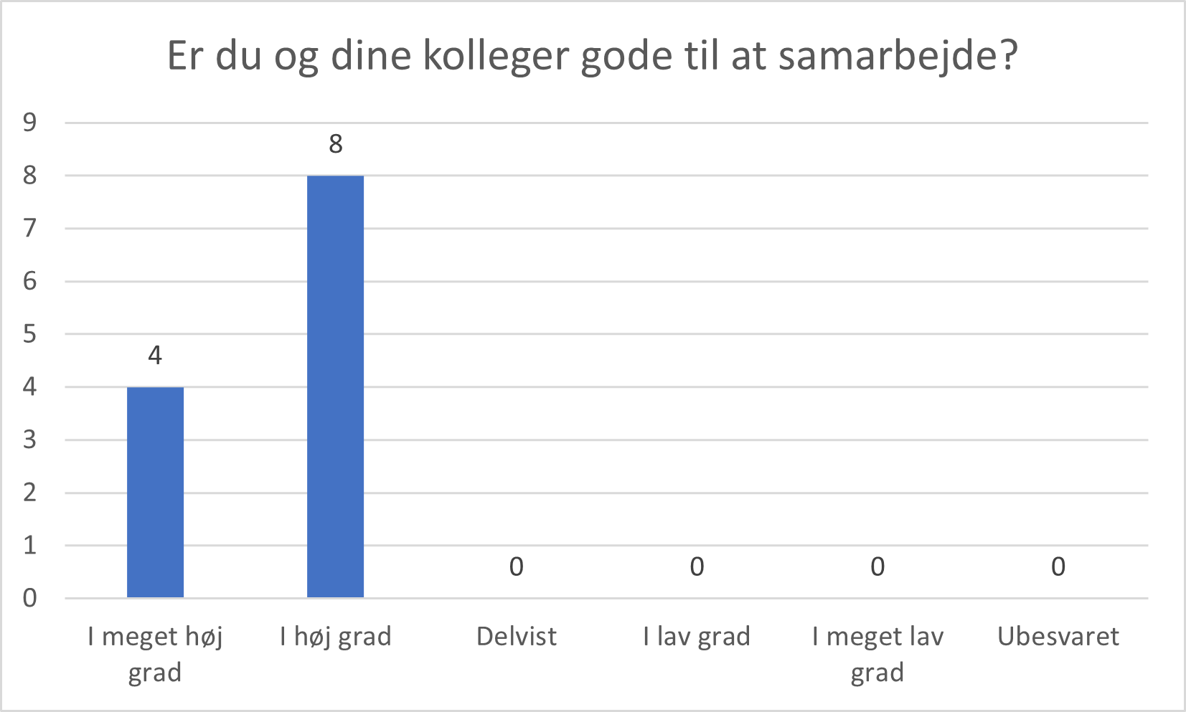

Slide 22
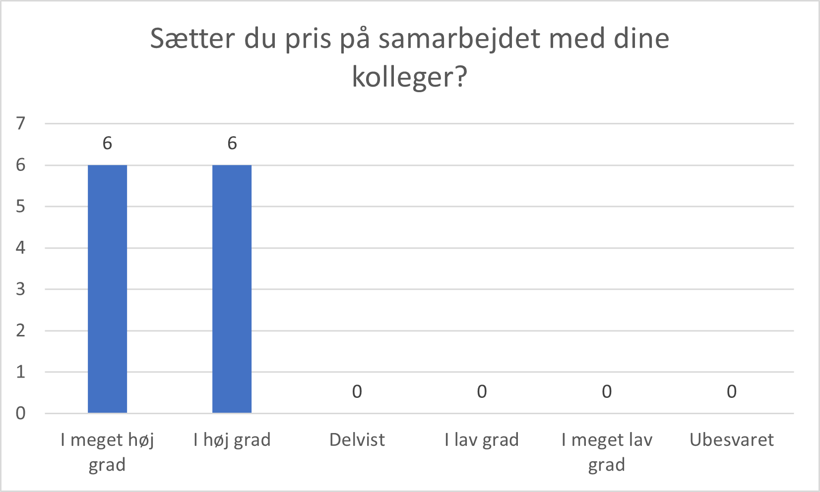

Slide 23
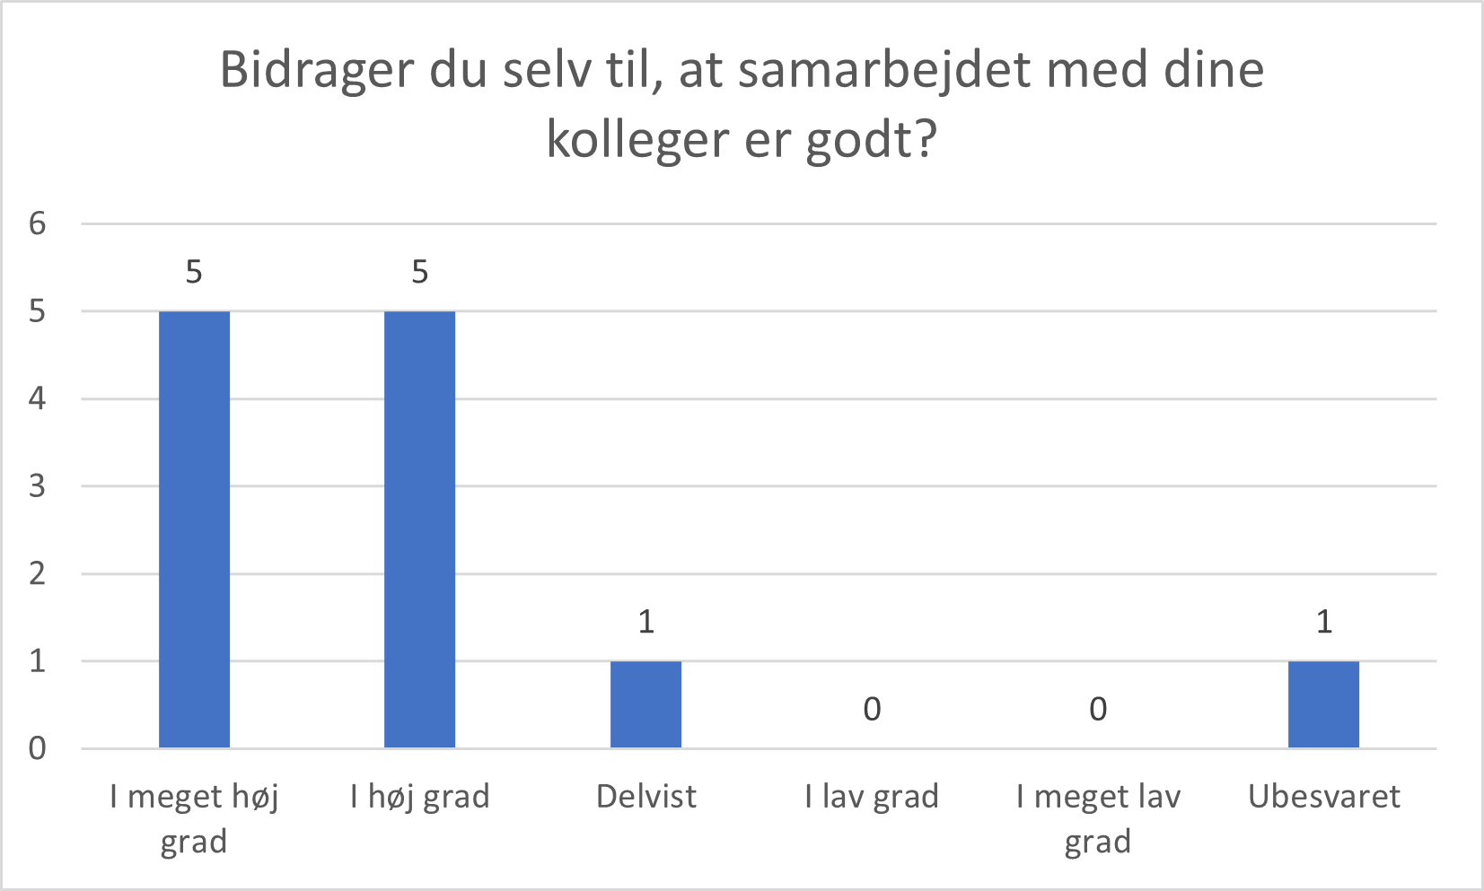

Slide 24
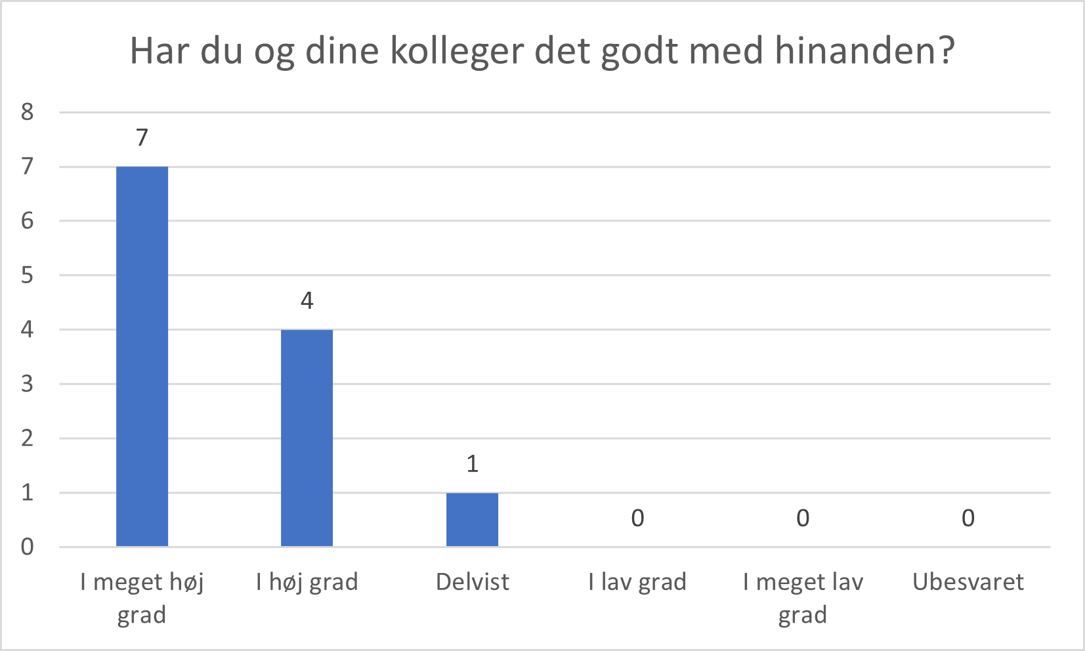

Slide 25
6.Om samarbejdet med dine ledere

Slide 26
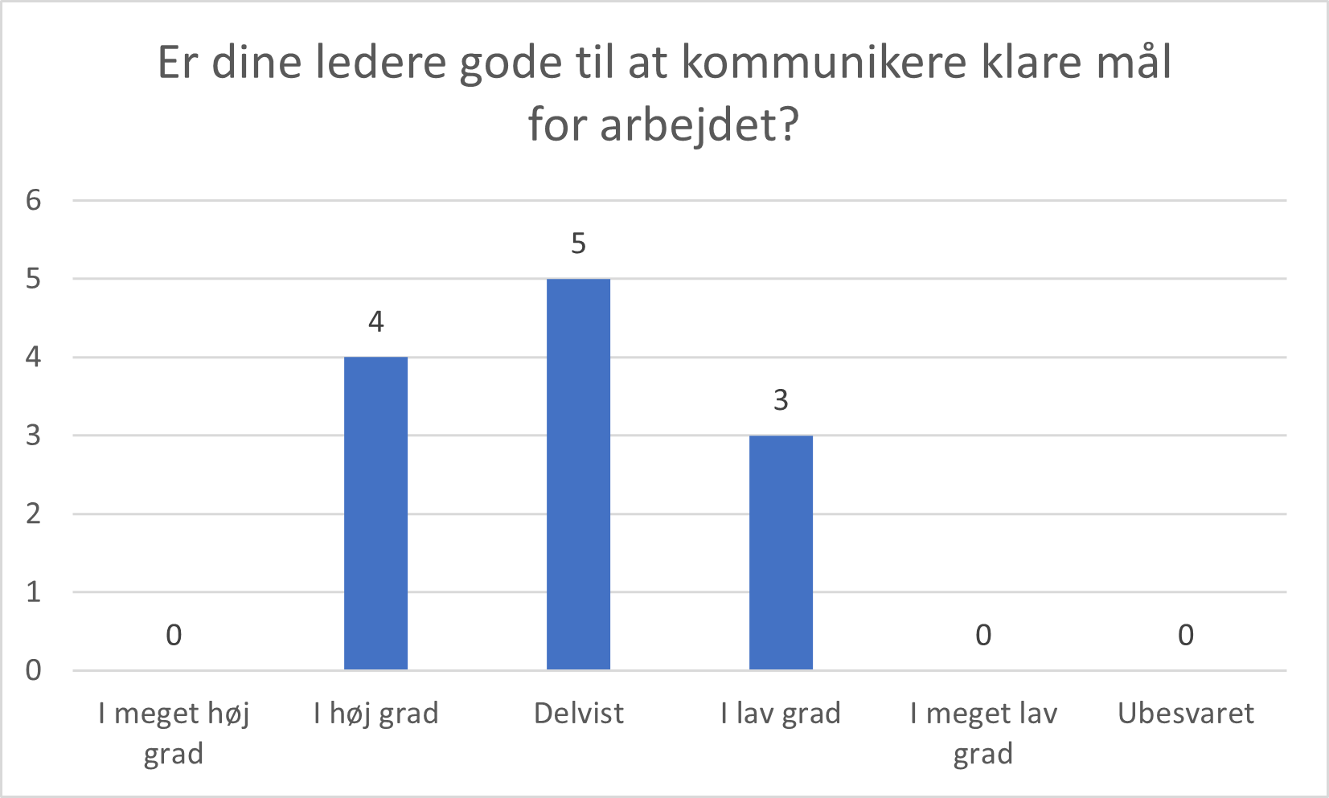

Slide 27
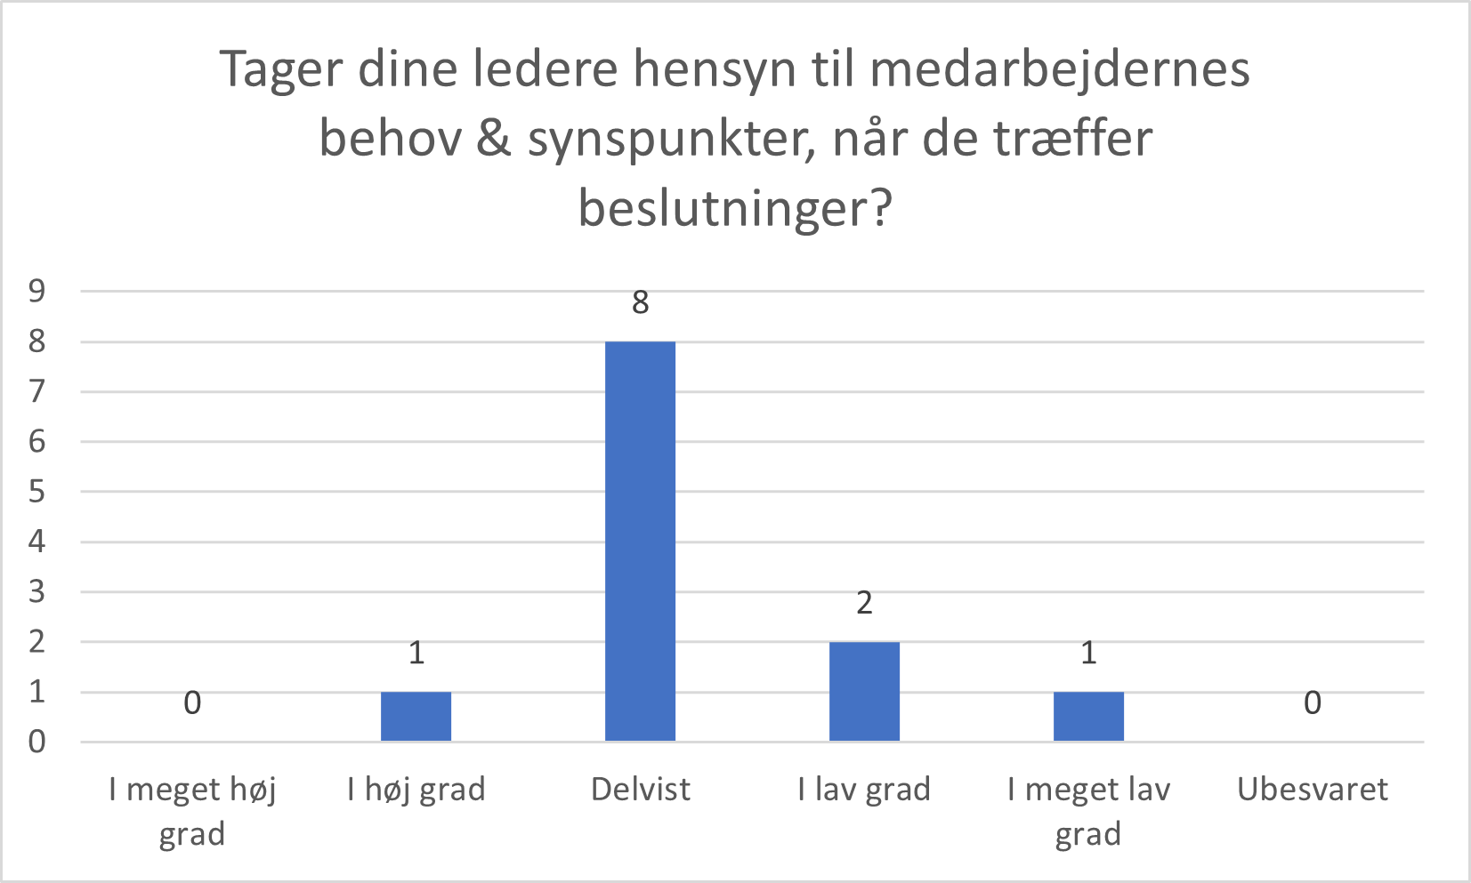

Slide 28
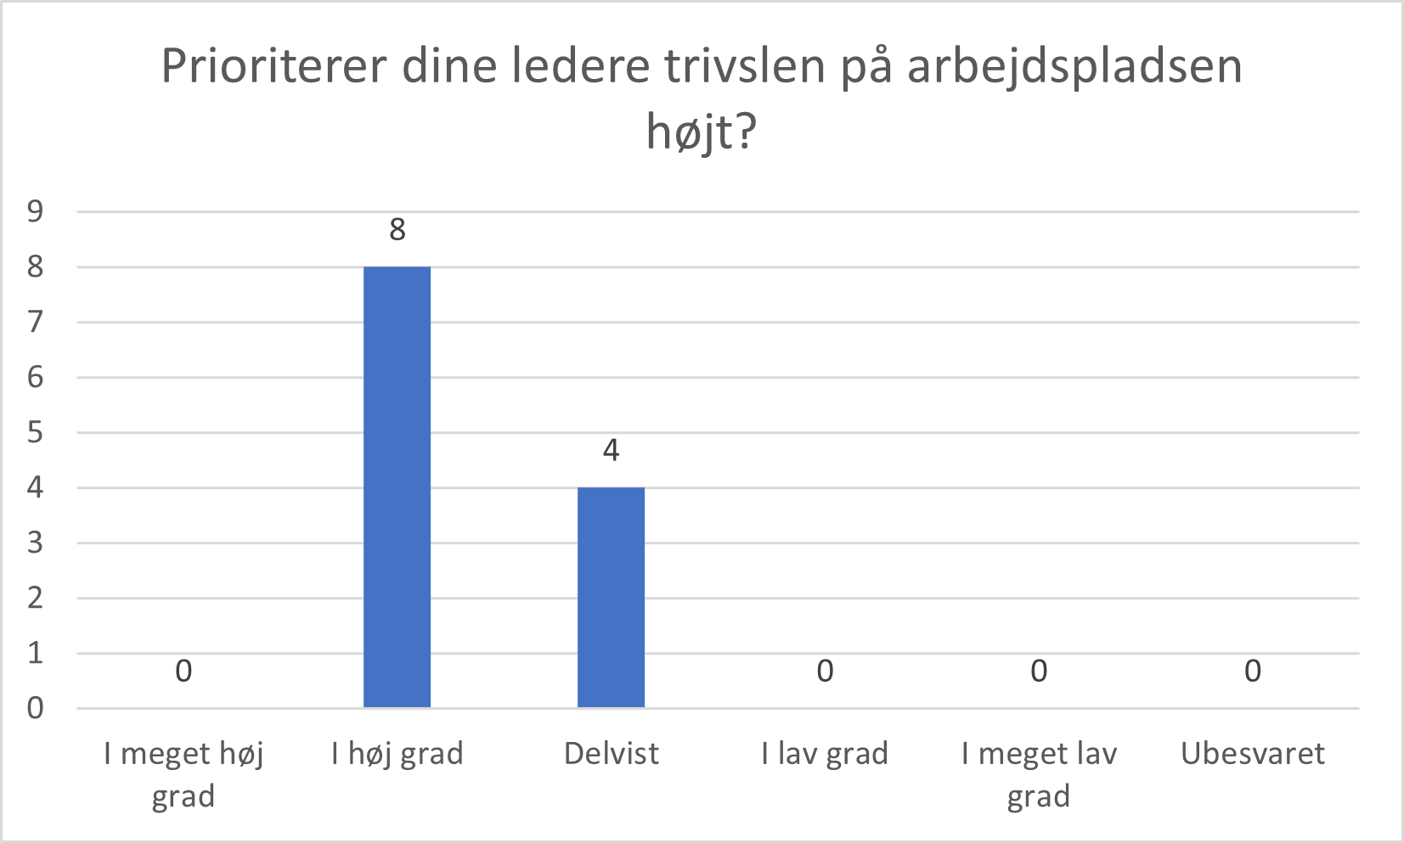

Slide 29
7. Om samarbejdet på arbejdspladsen

Slide 30
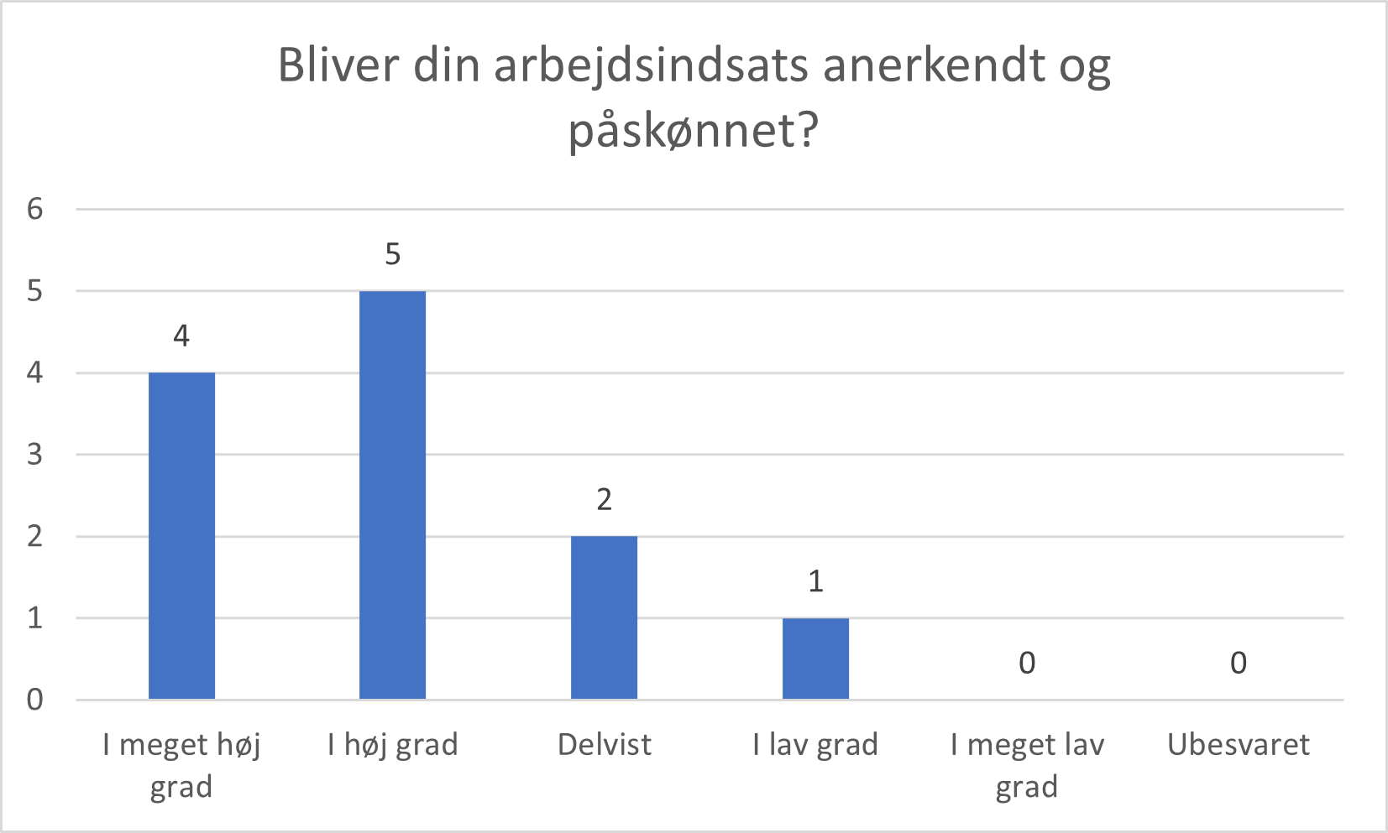

Slide 31
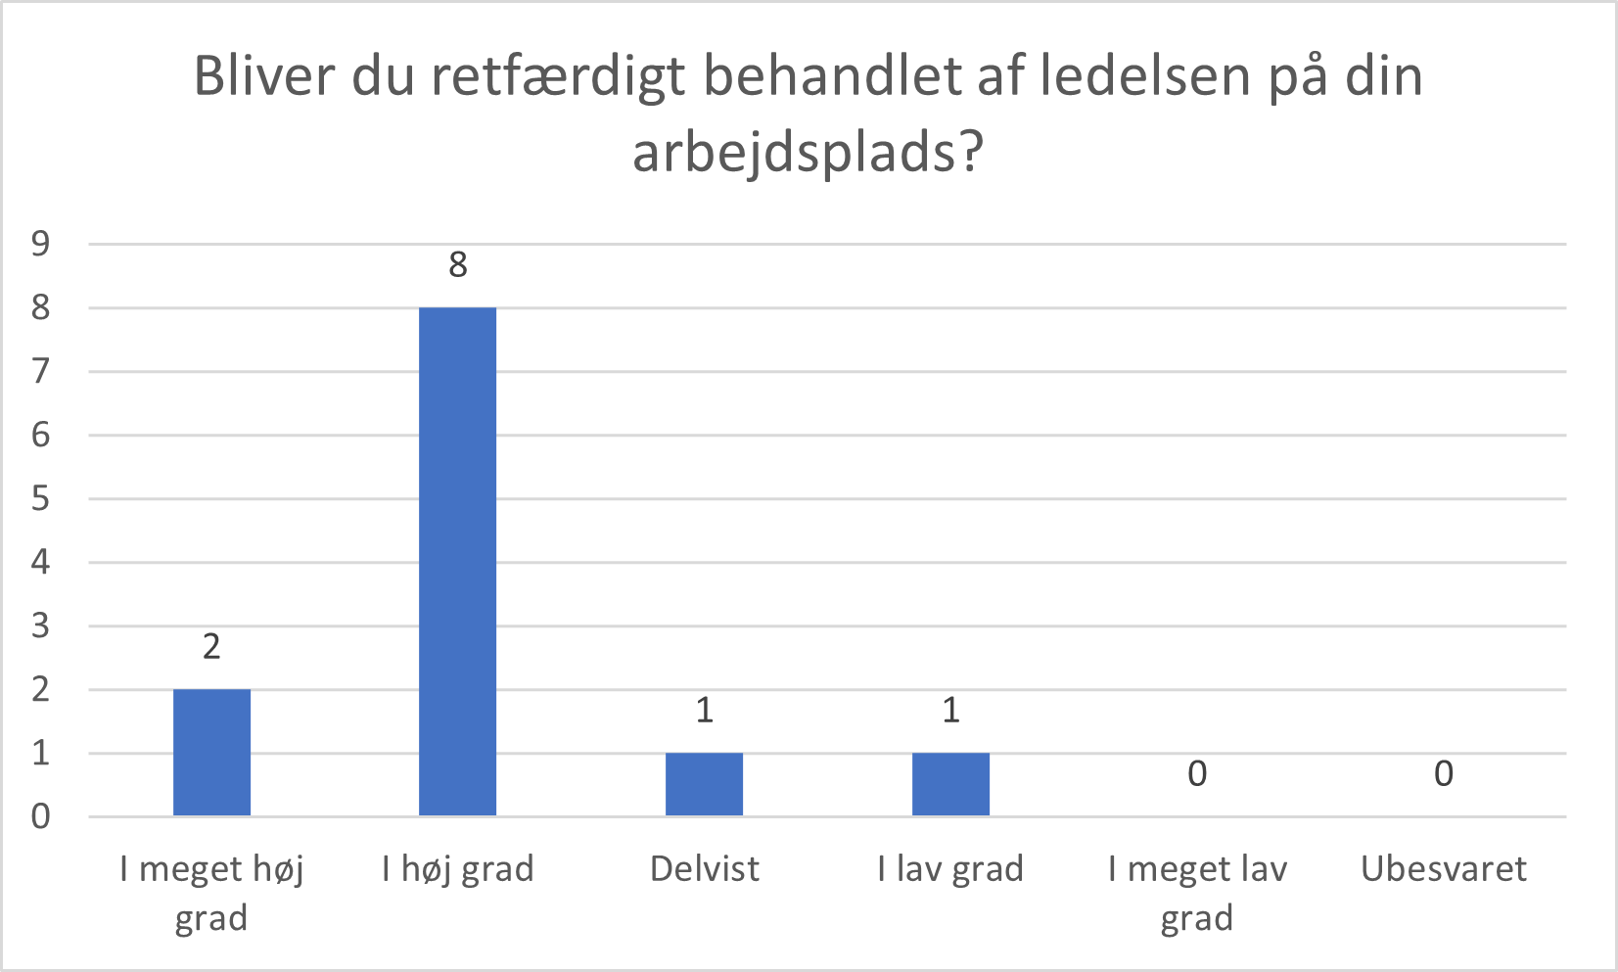

Slide 32
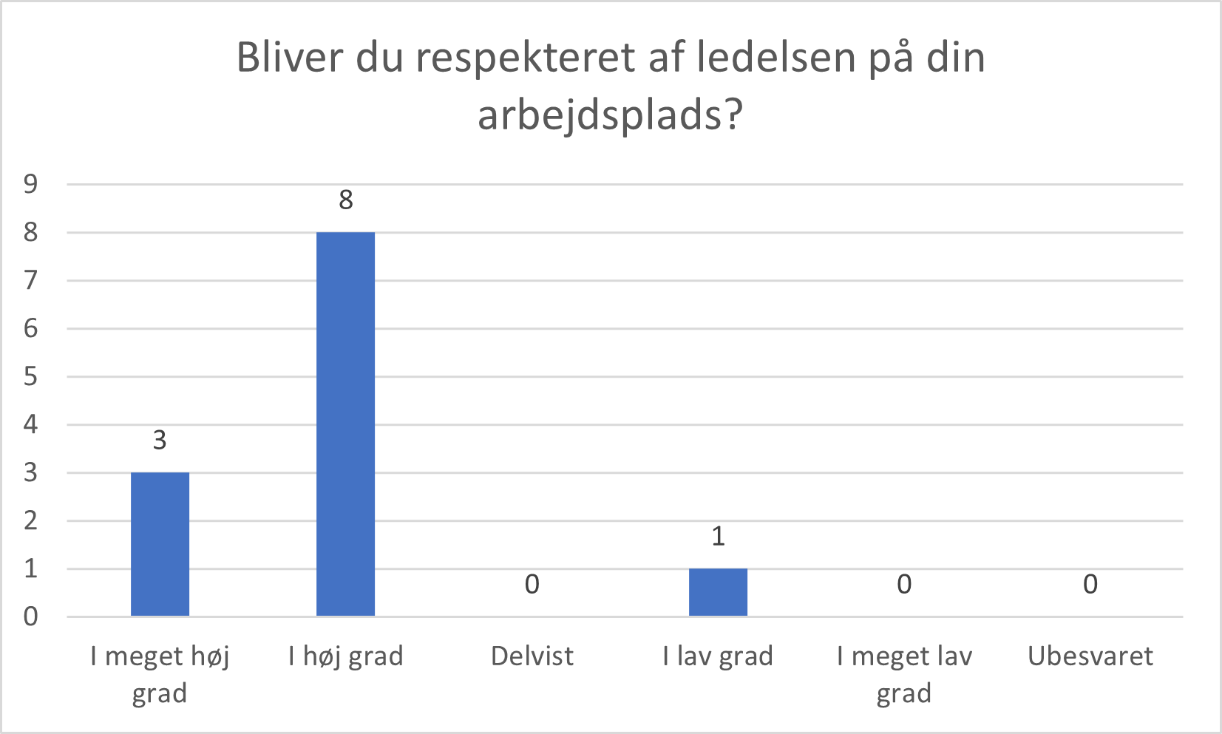

Slide 33
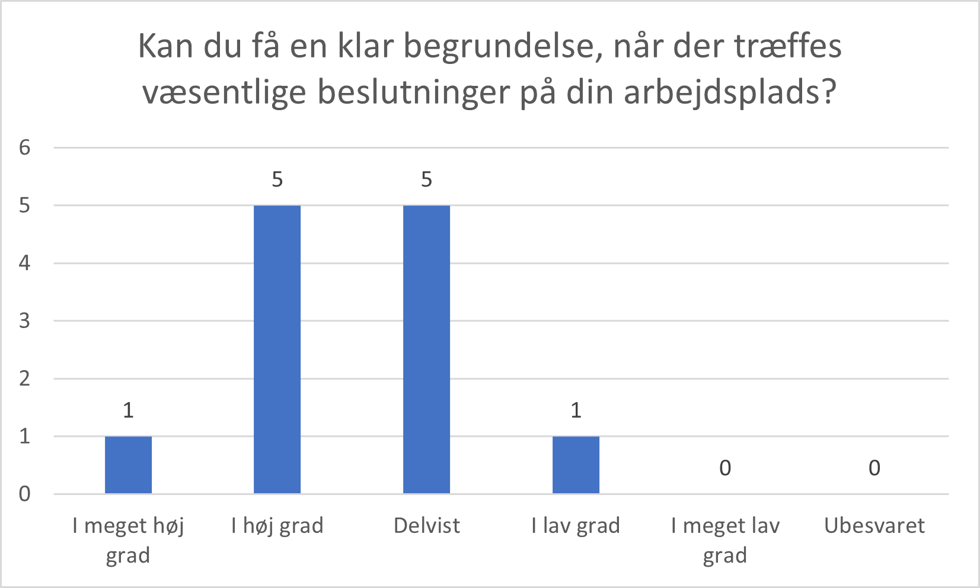

Slide 34
8. Om trusler & konflikter m.v.

Slide 35
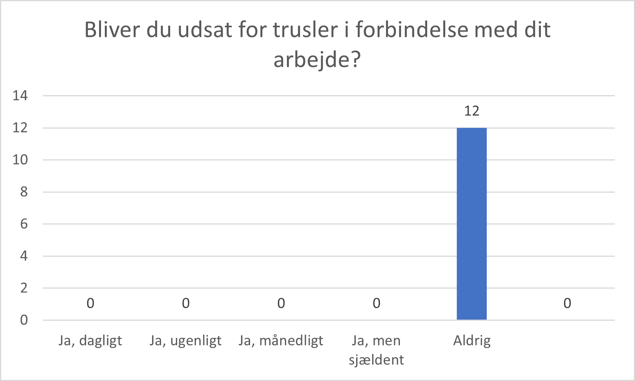

Slide 37
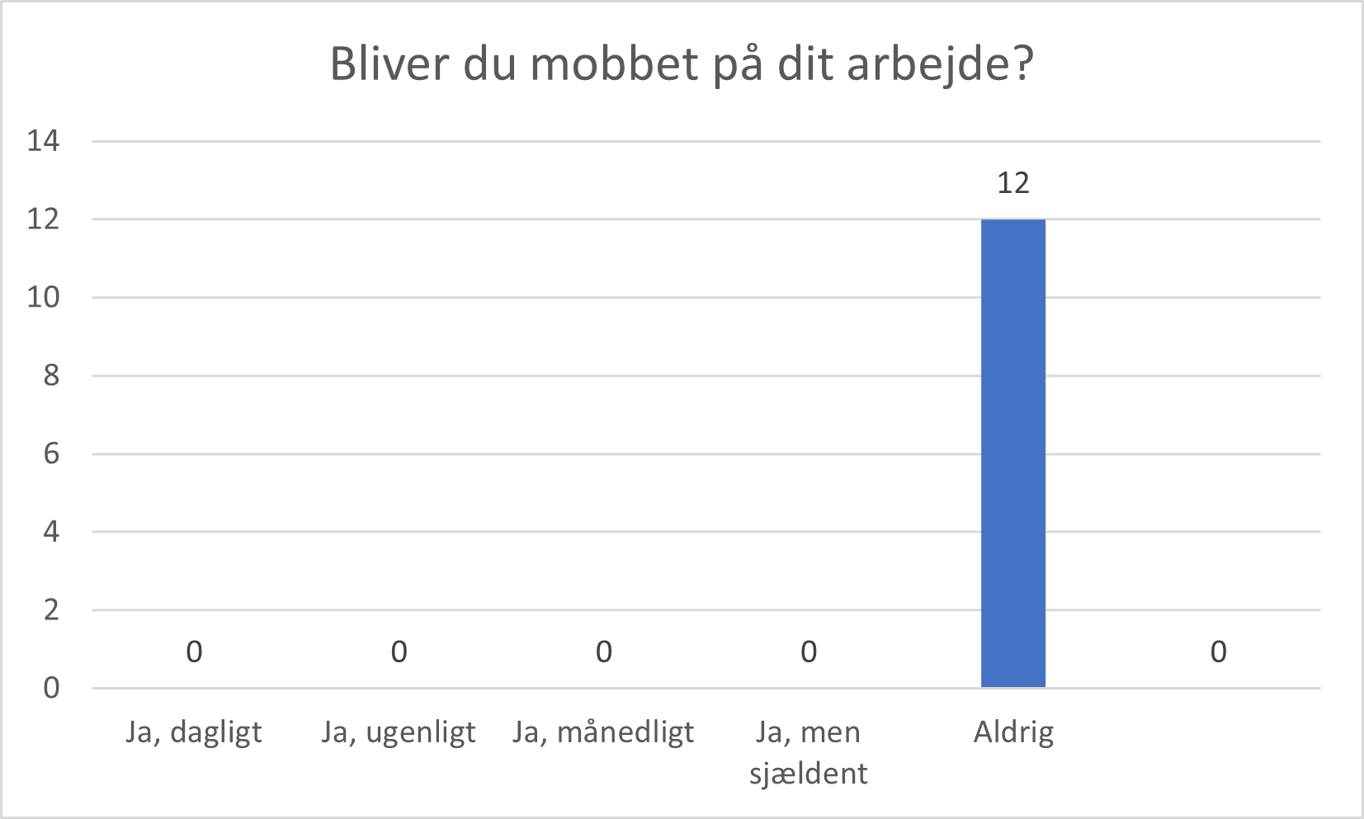

Slide 39
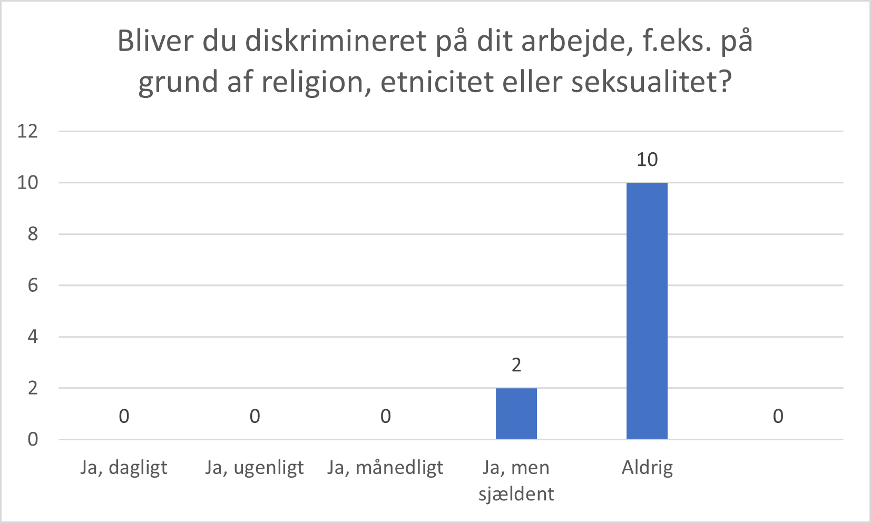

Slide 40
9. Om din egen oplevelse af dit arbejde

Slide 41
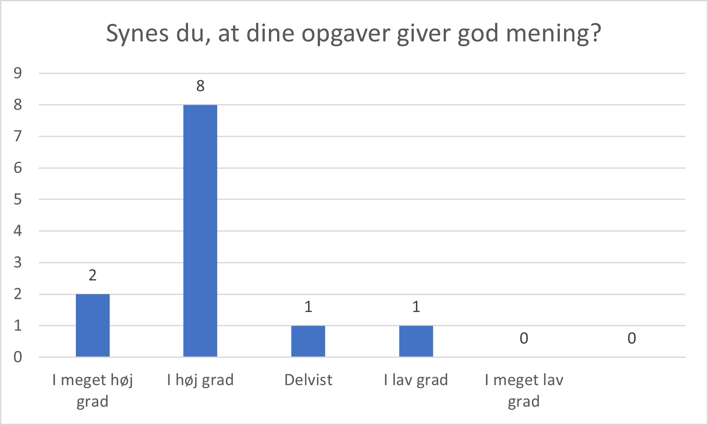

Slide 42
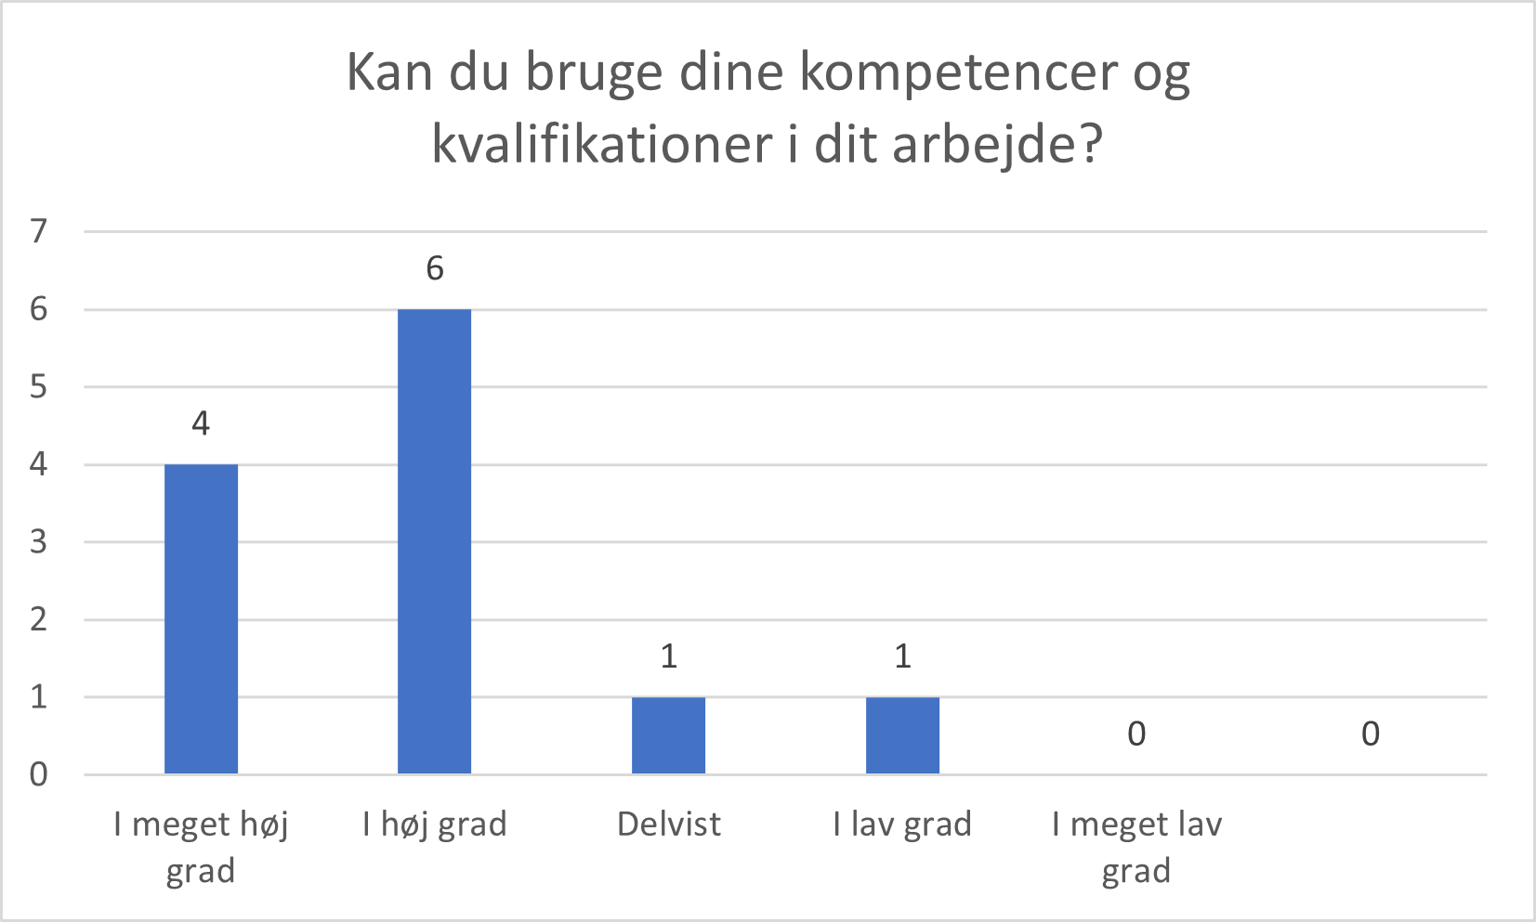

Slide 43
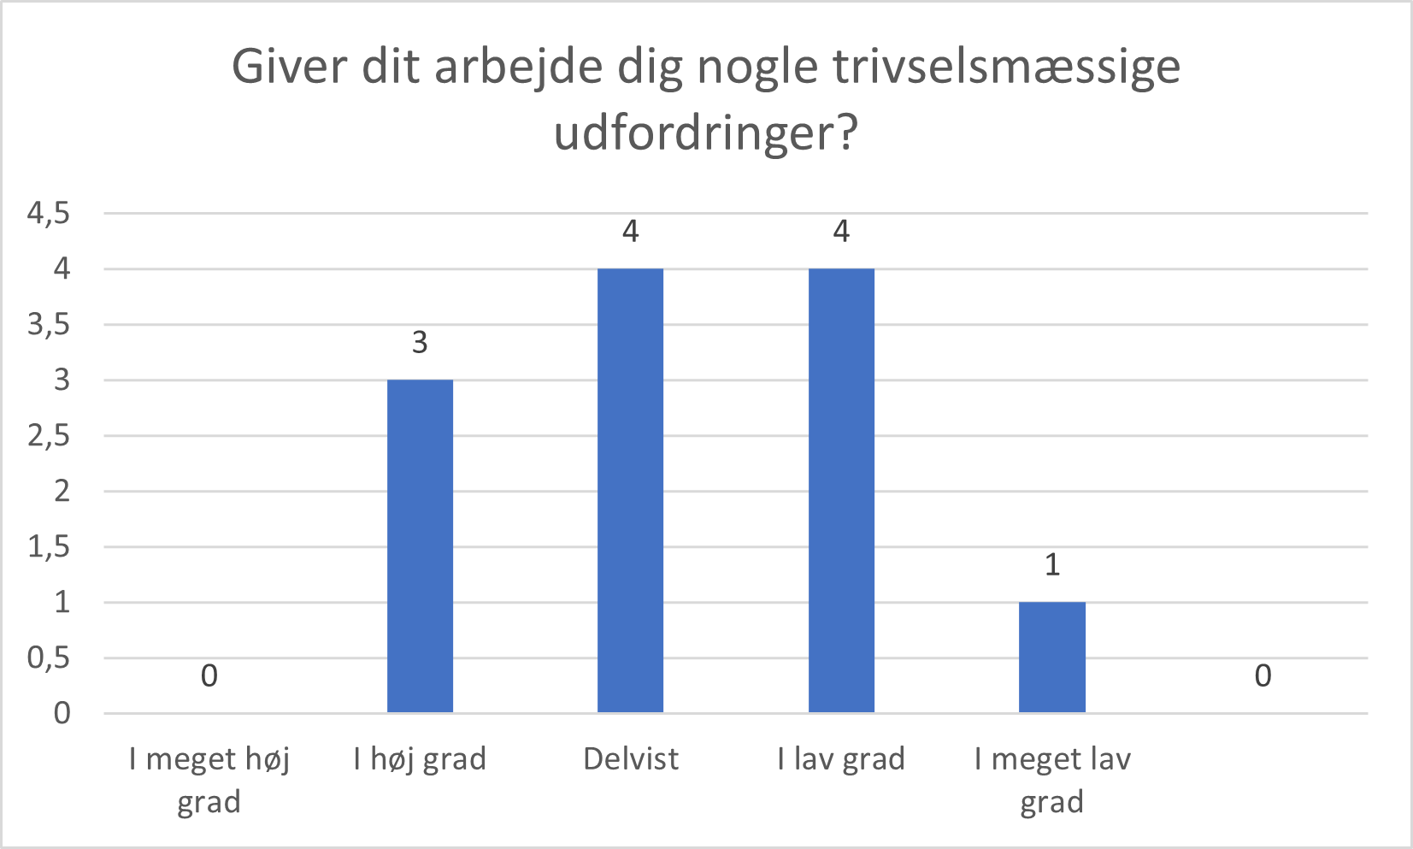

Slide 44
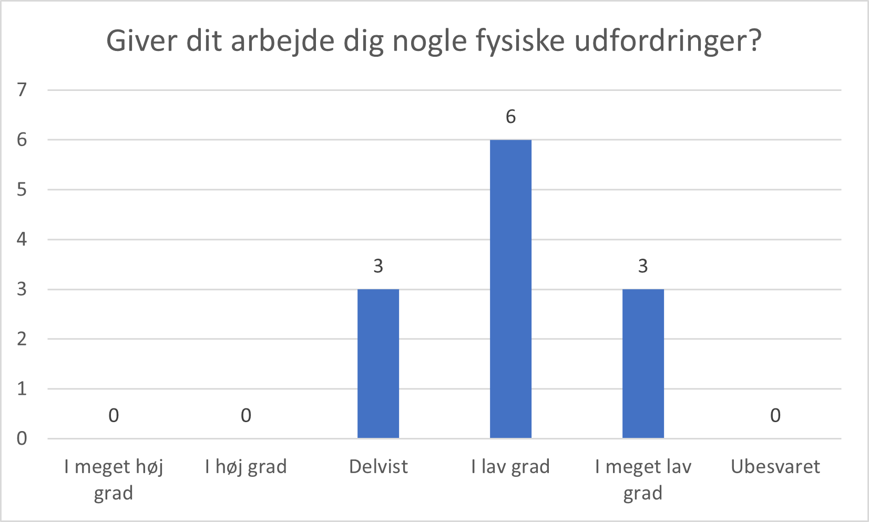

Slide 45
